Slide 1
Git简介
——09组

Slide 2
1.什么是Git
Git是一个开源的分布式版本控制系统，用以有效、高速的处理从很小到非常大的项目版本管理。Git 是 Linus Torvalds 为了帮助管理 Linux 内核开发而开发的一个开放源码的版本控制软件。
简单的说：git就是一个用来管理自己代码的工具，他可以记录你的文件的删除、更改、增加等等，从而你可以放心的进行各种操作而不必担心会后悔，因为git会记录你的所有操作并恢复。

Slide 3
2.Git有什么特点
简单来说就是：高端大气上档次！
开源
离线，速度快：Git可以离线工作，几乎不需要网络连接，这也意味着它的速度更快。
节省空间：相对于svn等其他版本控制系统而言，git克隆是最小的。
快照，而不是变更集：和其他的工具不同，git是基于快照的，不再将提交点存储成补丁文件。

Slide 4
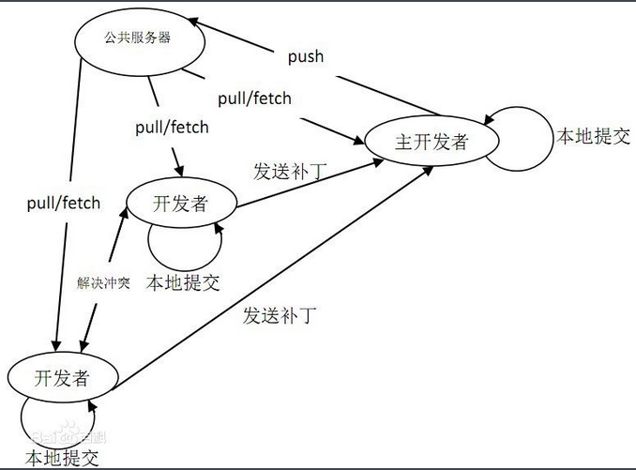
3.Git的工作原理
Git会在本地和网络服务器上各创建一个版本库，每个人都可以访问服务器中的版本库，并克隆到本地版本库，在对代码进行修改后再次提交到服务器中，从而进行多人工作的合并。

Slide 5
4.Git基本操作
4.1.创建用户名和email
利用“git config -global user.name +用户名”命令创建用户名。
利用“git config –global user.email +用户邮箱”命令创建用户email。
在进行所有操作前必须首先创建用户名和用户email。

Slide 6

4.Git基本操作
4.2创建本地版本库并初始化：
第一步，选择一个合适的地方，创建一个空目录：
注：
mkdir:新建文件夹；cd :定位到文件夹目录下；pwd:显示当前目录

Slide 7

4.Git基本操作
第二步，通过git init命令把这个目录变成Git可以管理的仓库：
这样Git就把仓库建好了，而且是一个空的仓库，这时可以发现当前目录下多了一个.git的目录，这个目录是Git来跟踪管理版本库的,如果你没有看到.git目录，那是因为这个目录默认是隐藏的，用ls-ah命令就可以看见。

Slide 8

4.Git基本操作
4.3 把文件添加到版本库：
第一步：通过git add 命令，把文件添加到暂存区（以readme.txt文件为例）：
这样readme.txt文件就被添加到暂存区，等待被提交到版本库中。

Slide 9

4.Git基本操作
第二步：通过git commit 命令把文件提交到版本库：
注：
git commit命令,-m后面输入的是本次提交的说明，可以输入任意内容，当然最好是有意义的，这样你就能从历史记录里方便地找到改动记录。

Slide 10
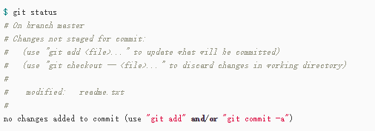
4.Git基本操作
4.4 几个常用命令：
（1）git status :查看仓库当前的状态，包括有没有等待提交的文件、有没有被修改的文件等
上面的命令告诉我们，readme.txt被修改过了，但还没有准备提交的修改。

Slide 11
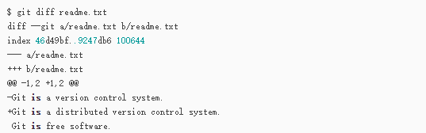
4.Git基本操作
（2）git diff :顾名思义就是查看difference,通过上一个命令我们可以知道文件被修改了，但是不知道具体哪里改动了，通过git diff 就可以查看详细信息。
从上面的命令输出看到，我们在第一行添加了一个“distributed”单词。

Slide 12
4.Git基本操作
（3）git rm利用“git rm +文件名”即可把文件从版本库中删除。
（4）git reflog
利用“git reflog”可以查看每次操作的提交ID、操作类型、提交说明等信息。

Slide 13
4.Git基本操作
4.5 版本回退
利用“git reset –hard +版本提交ID”即可回退到之前的版本。
如果提交ID忘记，可通过“git log”命令查看。
。

Slide 14
4.Git基本操作
4.6 撤销修改
如果文件修改后，在提交到本地版本库之前想要撤销修改，利用“git checkout --+文件名”命令即可撤销之前的修改。
该命令只适用于提交之前，如果已经把要修改的文件提交到版本库，要想反悔就要用版本回退解决。

Slide 15
4.Git基本操作
4.7 添加远程库：
第一步，注册github账号（www.github.com）,并创建一个版本库。
第二步，把远程库与本地库关联：
（1）创建ssh-key(用如下命令)
执行该命令后，在用户主目录里会生成.ssh目录，里面有id_rsa和id_rsa.pub两个文件

Slide 16
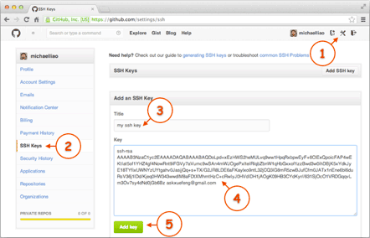
4.Git基本操作
(2)登陆GitHub，打开“Account settings”，“SSH Keys”页面：然后，点“Add SSH Key”，填上任意Title，在Key文本框里粘贴id_rsa.pub文件的内容。

Slide 17
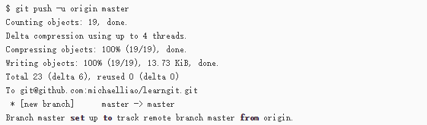
4.Git基本操作
4.8 提交版本库
（1）把本地内容推送到远程库：利用git push –u origin master 命令，
执行git push命令后，本地的版本库就被同步到远程库了。

Slide 18

4.Git基本操作
4.9 克隆远程库
利用git clone 命令可以把远程库复制到本地。
Git clone 命令后面跟的是远程库的地址， GitHub给出的地址不止一个，实际上，Git支持多种协议，默认的git://,使用ssh，但也可以使用https等其他协议。

